Slide 1
TẬP LÀM VĂN
LỚP 3

Slide 2
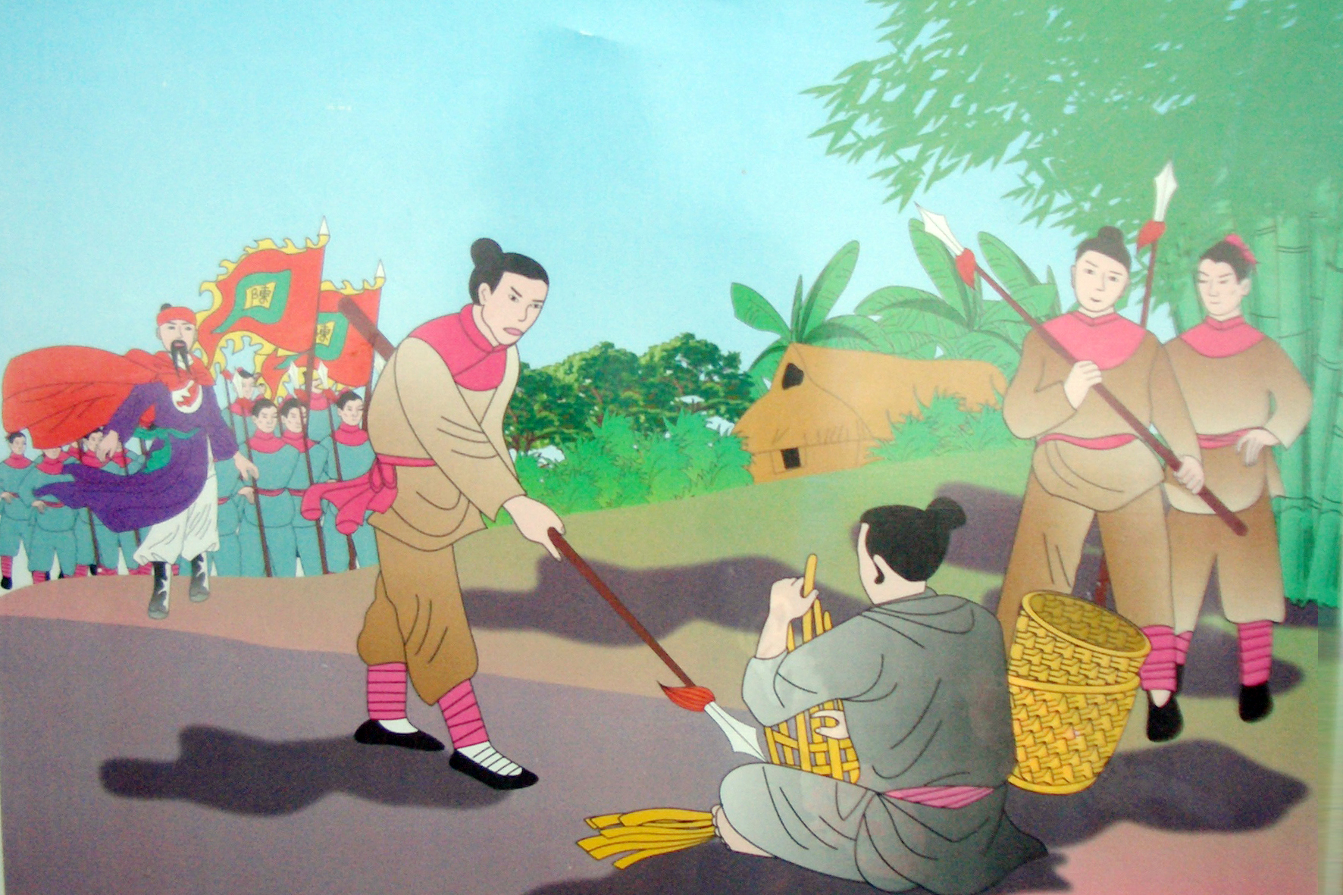
Tập làm văn
Nghe - kể: Chàng trai làng Phù Ủng

Slide 3
Tập làm văn:
Nghe - kể: Chàng trai làng Phù Ủng
Bài 1: Nghe và kể lại câu chuyện chàng trai làng Phù Ủng.

Slide 4
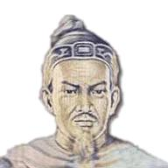
Trần Hưng Đạo

Slide 5
Tập làm văn
Nghe - kể: Chàng trai làng Phù Ủng
Bài 1: Nghe và kể lại câu chuyện chàng trai làng Phù Ủng.

Slide 6
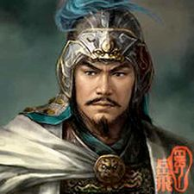
Phạm Ngũ Lão

Slide 7
Tập làm văn
Nghe - kể: Chàng trai làng Phù Ủng
Bài 1: Nghe và kể lại câu chuyện chàng trai làng Phù Ủng.

Slide 8
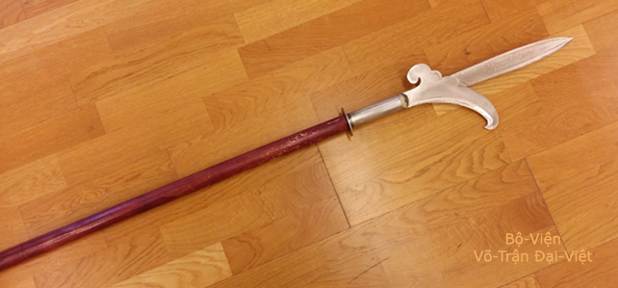

Slide 9
Tập làm văn
Nghe - kể: Chàng trai làng Phù Ủng
Bài 1: Nghe và kể lại câu chuyện chàng trai làng Phù Ủng.

Slide 10
Tập làm văn
Nghe - kể: Chàng trai làng Phù Ủng
Bài 1: Nghe và kể lại câu chuyện chàng trai làng Phù Ủng.

Slide 11
Tập làm văn
Nghe - kể: Chàng trai làng Phù Ủng
Bài 1: Nghe và kể lại câu chuyện Chàng trai làng Phù Ủng
Gợi ý:
a) Chàng trai ngồi bên vệ đường làm gì?
b) Vì sao quân lính đâm giáo vào đùi chàng trai?
c) Vì sao Trần Hưng Đạo đưa chàng trai về kinh đô?

Slide 12
